Slide 1
VGG16 (4)
VERY DEEP CONVOLUTIONAL NETWORKS FOR LARGESCALE IMAGE RECOGNITION
2024-04-08
2115686 최세인

Slide 2
Index
VGG16 – ImageNet
rgb -> bgr
pre-trained된 weight사용
plain – dropout, 평균차감, normalize 삭제
평균차감, normalize 추가
평균차감 삭제
dropout 추가 – overfitting 막으려 했으나 실패
dropout 삭제 + stride 추가
dropout삭제 + stride, normalize, 초기화

Slide 3
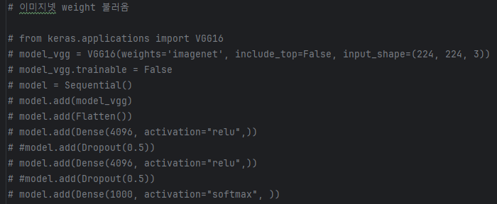
imageLoad, pretrained weight
image load 시 rgb -> bgr로 변경
효과X
2. keras에서 pretrained된 weight제공하여 사용
loss, accuracy 변동있음
이미지 불러오는 api, model compiler, fit에 문제없음을 확인

Slide 4
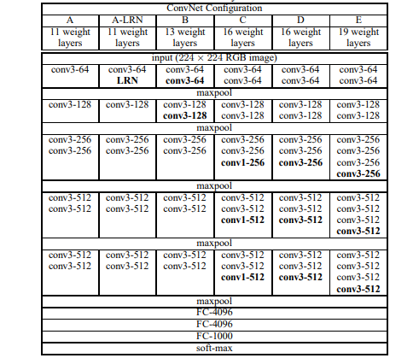
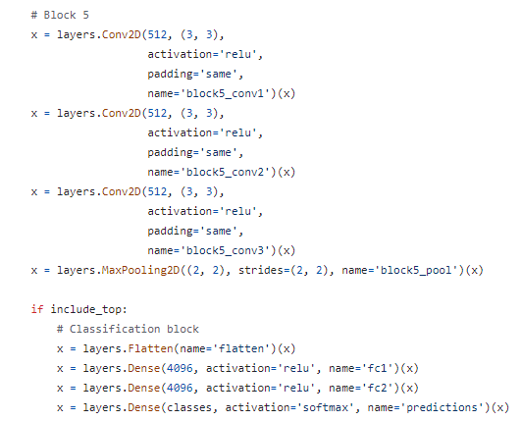
VGG16 model 재확인
“dropout을 빼라”
“논문 plot확인해보면 없다”
keras의 model implementation 참고
dropout, conv2D의 stride 구현되어있지 않음
논문의 model plot 확인
https://github.com/keras-team/keras-applications/blob/master/keras_applications/vgg16.py

Slide 5
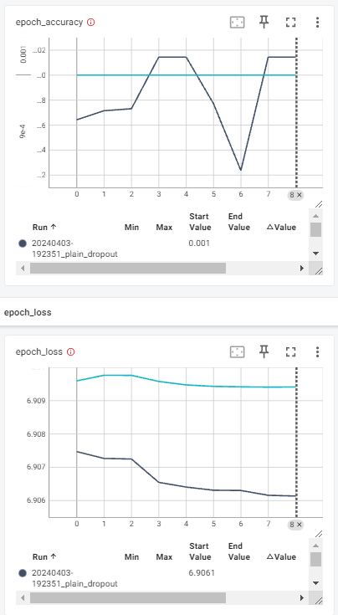
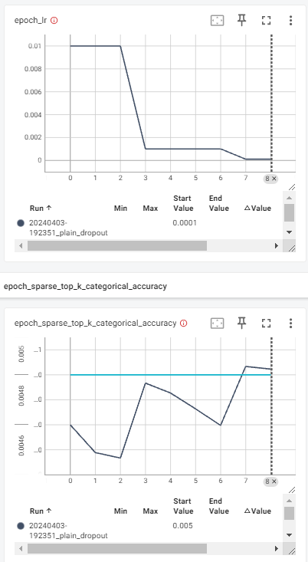
initialize
dropout, kernel/bias regularizer, 추가적인 image augmentation 전부 삭제

Slide 6
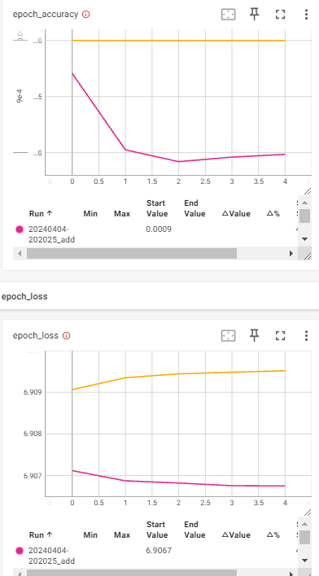
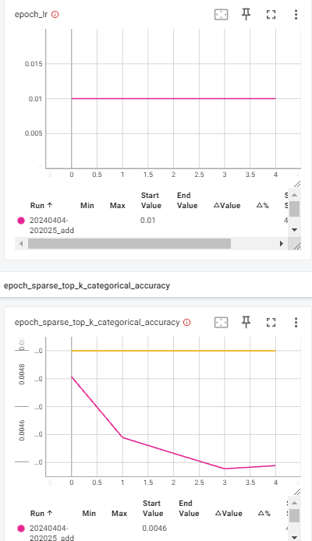
add subract mean, normalize
학습에 필요한 최소한의 전처리는 필요할 것 같아
- 평균차감
- imagenet 데이터셋의 평균값과 표준분포값으로 normalize

Slide 7
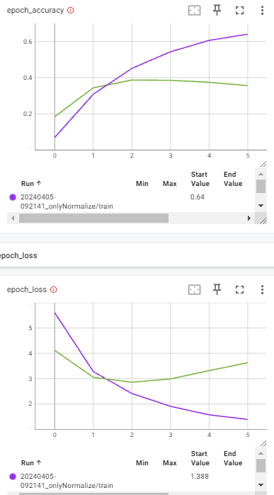
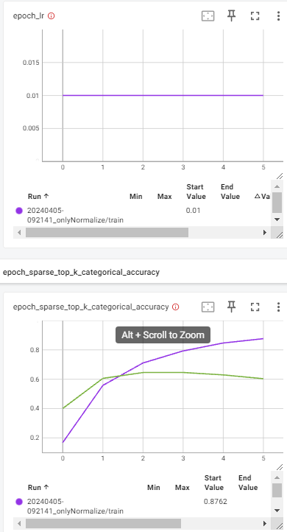
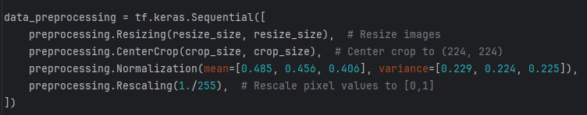
add normalize
전처리를 각각 적용해보기로 함
- 평균차감을 삭제하고
imagenet 데이터셋의 평균값과 표준분포값으로 normalize
추이 변화 확인

Slide 8
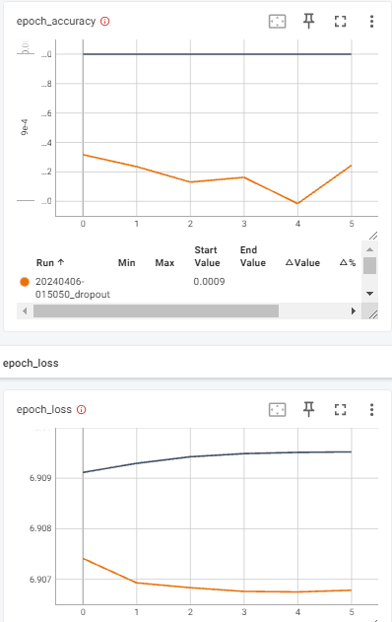
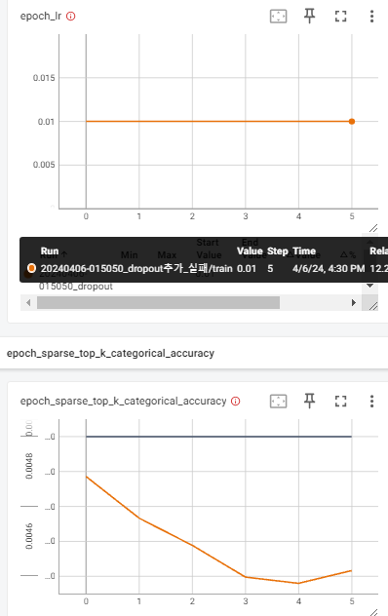
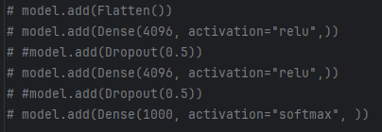
add dropout
overfitting의심 -> dropout 추가

Slide 9
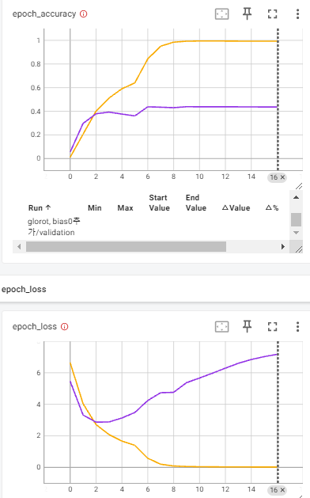
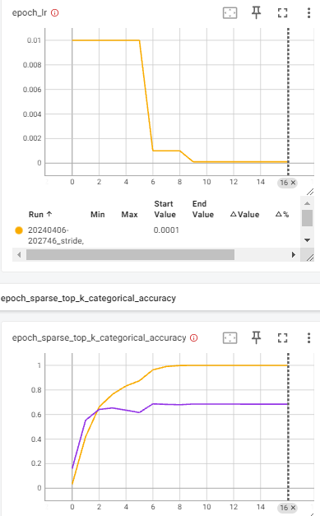
add stride, glorot, bias0
dropout 삭제,
stride = 1
kernel_initializer = glorot_normal
bias_initializer = 0
추가
현재 학습중
추이가 매끄럽지 못함
Q. local minima막을 수 있는 방법?

Slide 10
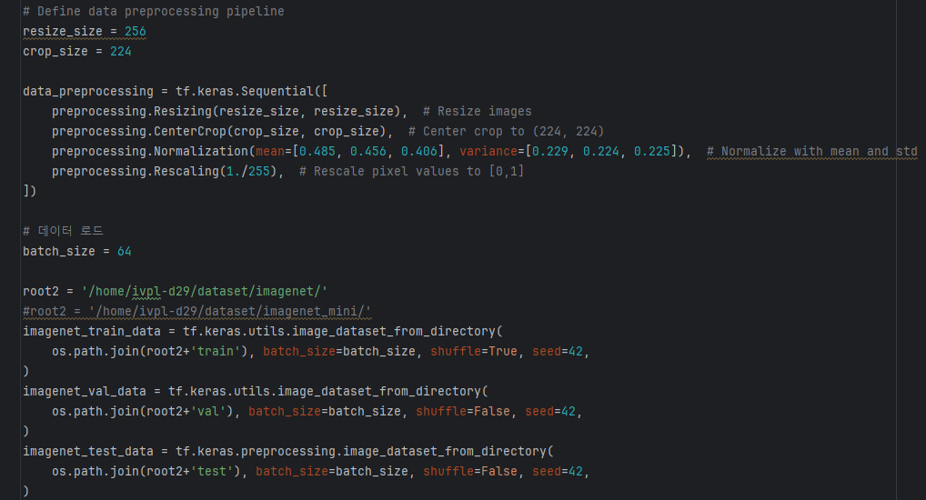
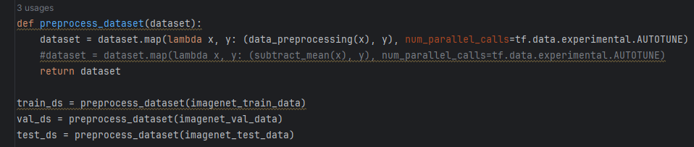
현재 학습중인 코드 - 전처리

Slide 11

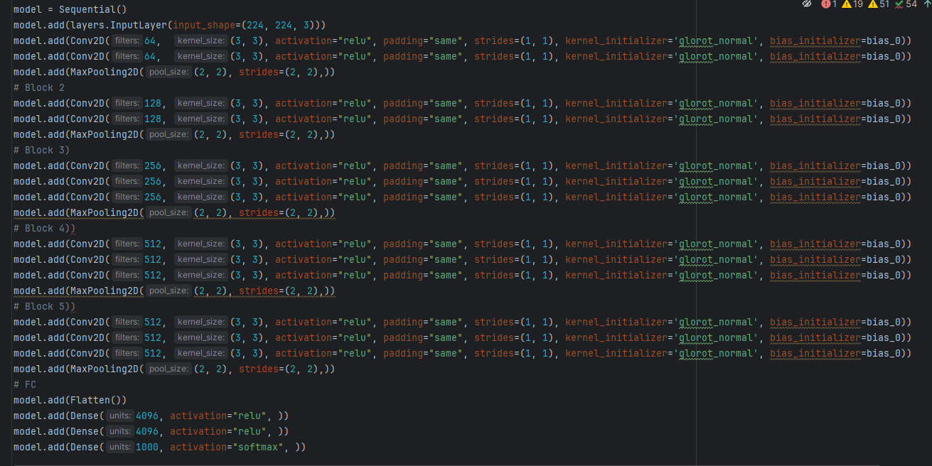
현재 학습중인 코드 - 모델

Slide 12
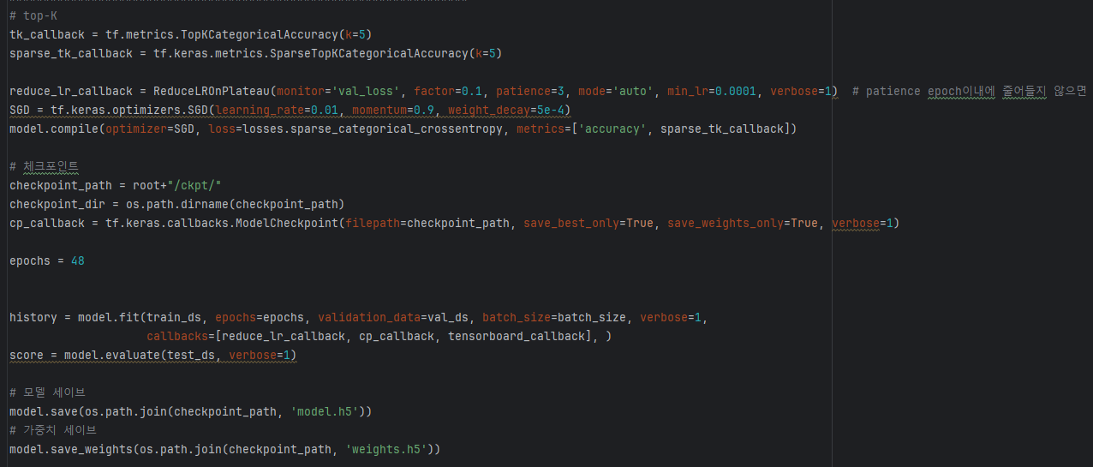
현재 학습중인 코드 – compile, fit

